Slide 1
2021 YILI
YÖNETİMİN GÖZDEN GEÇİRME TOPLANTISI
(YGG)
Fizyoterapi ve Rehabilitasyon Bölümü

Slide 2
MİSYON-VİZYON
BİRİMİN MİSYONU
• Hareket ve fonksiyon bozukluklarını belirlemek, önlemek, tedavi etmek ve sağlıkla ilgili yaşam ve kalitesini arttırmak için gerekli fizyoterapi ve rehabilitasyon bilgi, beceri ve yeterlilikleri ile donanmış,
• Araştırıcı, yenilikçi, yaşam boyu öğrenme ve kanıta dayalı uygulama becerisine sahip,
• Etik değerlere saygılı,kalite güvencesi davranışı benimsemiş, ,iş süreçlerini yönetebilen,
• İnterdisipliner ve transdisipliner çalışma modelleri içinde yer alma becerisine sahip fizyoterapistler yetiştirmek.
BİRİMİN VİZYONU
• Toplum sağlığı ve refahının geliştirilmesinde, fizyoterapi ve rehabilitasyon alanını daha etkin hale getirmek,
• Eğitim öncelikli ve araştırma odaklı hizmet ve politikalar üreterek, bilimsel platformda yeralabilen, mesleki otonomiye sahip, alanında saygın konumuna gelmek.

Slide 3
SWOT (GZFT) ANALİZİ
GÜÇLÜ YÖNLER | ZAYIF YÖNLER | FIRSATLAR | TEHDİTLER
G1-Dört yıllık eğitim müfredatının FTR ÇEP ve ulusal-uluslararası Akreditasyon kuruluşlarının kriterleri ölçüsünde hazırlanmış olması. | Z1- Eğitime Ekim 2020 itibariyle başlayan bir bölüm olmasından dolayı kurumsallaşma sürecinin tamamlanmamış olması | F1- Üniversitemizin sağlık politikası gereği uluslararası sağlık turizmine önem verilmesi | T1- Yurtdışından bölümü tercih edebilecek öğrencilerin ülkenin ekonomik ve stratejik sorunlarından çekinmesi
G2-Öğrenci merkezli eğitim sisteminin benimsenmiş olması | Z2-Meslek alanında akademik personelin sayıca yetersiz olması | F2- Antalya'nın turizm şehri olmasından dolayı yurtiçi ve yurtdışından öğrencilerin ilgisini çekmesi | T2- Üniversite İdari Birimleri ile çalışma güçlüğü
G3- Öğrenci akademisyen ilişkisinin güçlü olması, danışman ve danışmanlık saatlerinin etkin yapılabilmesi | Z3- Bölüm İdari iş yoğunluğunun akademik çalışmaları yavaşlatması | F3- Yönetim ve Mütevelli Heyetinin eğitime bakış açısı ve gelişmeye, yeniliklere açık bir üniversite olması | T3-Temel tıp bilimlerinde uygulama yapılacak birimlerin yetersizliği.
G4- Multidisipliner çalışma olanakları |  | F4- Üniversitenin ildeki sağlık kurumları ile protokolleri | T4- Eğitimde klinik uygulamalar açısından Üniversitenin Devlet ve Özel Hastanelere uzaklığı
G5-Bölüm başkanının meslekten yetkin bir hocası olması |  | F5- Sağlık Bilimleri alanına ilgi ve danışmanlık taleplerinin artmış olması | T5- Bölüm eğitim programı daha çok mesleki uygulamalı dersler üzerine kurulu olduğu için online derslerin yaygınlaşma olasılığı

Slide 4
SWOT (GZFT) ANALİZİ
GÜÇLÜ YÖNLER | ZAYIF YÖNLER | FIRSATLAR | TEHDİTLER
G6-Uzaktan eğitim sisteminin etkin ve kontrollü bir şekilde kullanımının sağlanması |  | F6- Ülkemizde fizyoterapist ihtiyacının fazla olması | T6-F11- Yatay geçiş ile öğrencilerin gidebilmesi
G7 -Üniversitedeki diğer sağlık programları ile aynı kampüste bulunulması |  | F7-Ülkemizde fizyoterapi ve rehabilitasyon hizmeti veren merkezlerin artıyor olması | T7- Pandemi sürecinde geçirilen online eğitimin öğrencilerin Fizyoterapi ve Rehabilitasyon bölümüne adaptasyonunu zorlaştırması
G8- Bölüm akademisyen kadrosuna meslekte deneyimli bir hoca ve öğretim elemanlarının eklenmesi |  | F8- Farklı kültürlerden öğrencilerin bulunması
G9- Bölüm ile ilgili mesleki ve bilimsel etkinliklerin yapılması |  | F9- Üst yönetimin etkin iletişimi
G10- Lisans programı ile koordineli olarak yürütülmesi planlanan yüksek lisans başvuru koşullarını sağlayabiliyor olmak |  | F10- Sağlık alanında uygulama ağırıklı bir bölüm olarak öğrenci kontenjanının yüksek olmaması
G11- Bölümün Erasmus bağlantılarının oluşmuş olması |  | F11-T6 Yatay ve dikey geçiş ile öğrencilerin gelebilmesi
G12- Fakültenin eğitim dilinin Türkçe olmasına rağmen 4 yıllık eğitim programıda İngilizce dil eğitimine yer verilmesi
G13- Dört yıllık eğitim programına ikinci yabancı dil olaral Modern Diller dersinin yerleştirilmesi ve mezuniyette transkriptlerde ek AKTS olarak gösterilebilecek olması

Slide 5
PAYDAŞ BEKLENTİLERİ
PAYDAŞ ADI | PAYDAŞ OLMA NEDENİ | PAYDAŞ BEKLENTİSİ
Rektörlük | Kurumu Yönetme Sorumluluğu | Politika ve Mevzuata Uygunluk, Akademik Başarı, İç ve Dış Paydaş Memnuniyeti
Dekanlık | Fakülte Yönetme Sorumluluğu | Mevzuata Uyum, Akademik Başarı-Öğrenci Memnuniyeti
Bölüm Akademik Personeli | Akademik Hizmet Verme Sorumluluğu | Öğrenci İlgisi ve Başarısı-Akademik Çalışmalar İçin Kaynak-Güçlü İletişim ve Empati-Kurumsal Yapı
İdari Personel | İdari Hizmet Verme Sorumluluğu | Güçlü İletişim ve Kurumsal Yapı
YÖK | Mevzuat Yaratıcı Üst Kurum | Mevzuata Uyum, Eğitim ve Araştırma Alanlarında Başarı
Devam Eden Öğrenci | Hizmeti kullanan | Kaliteli Eğitim, Sosyal İmkanlar, Kariyer Planlama, Güçlü İletişim , Kurumsal Yapı, Akademik Çalışma Ortaklığı
Potansiyel Öğrenci | Tercih Etme Olasılığı | Etkin İletişim, Eğitim, Araştırma Olanakları, Kültürel ve Sosyal Olanaklar
Diğer Üniversiteler | Bilgi Paylaşımı | Ortak Araştırma Geliştirme Faaliyetleri, Sürdürülebilir Bilgi Paylaşımı, Etkili İletişim
TÜBİTAK | Hibe Sağlayıcı | Projeler Üretilerek Bilimin Geliştirilmesi ve Yaygınlaştırılması
Öğrenci Velileri | Dolaylı Müşteri | Kaliteli Eğitim, Sosyal ve Kültürel İmkanlar, Kariyer Planlama, Güçlü İletişim, Kurumsal Yapı
Sağlık Bakanlığı | Türkiye Cumhuriyeti Cumhurbaşkanlığına Bağlı Olarak Sağlık İşlerinin Yönetilmesi | Diploma Onayları ve Klinik Uygulamalar

Slide 6
PAYDAŞ BEKLENTİLERİ
PAYDAŞ ADI | PAYDAŞ OLMA NEDENİ | PAYDAŞ BEKLENTİSİ
Mesleki Dernekler | Fizyoterapistlik Mesleği İle İlgili Standartları ve Etik Kuralları Belirleme Sorumluluğu | Fizyoterapi ve Rehabilitasyon İle İlgili Teknik ve Sosyal Alanlardaki Çalışma, Yenilik, Gelişme ve Yayınları İzlemek, Ülkemizde Fizyoterapistlerin Bilimsel Araştırmalarını Teşvik Etmek
Fakültenin Diğer Bölümleri | İşbirliği | Ders ve Akademik Çalışmalar İçin Destek-Güçlü İletişim, Ortak Araştırma ve Geliştirme Faaliyetleri ve Empati-Kurumsal Yapı
Fakülte dışı akademisyenler | Akademik Hizmet Verme Sorumluluğu | Uygun eğitim ortamının sağlanması
Kamu ve Özel Sağlık Kuruluşları | İşbirliği | Klinik Uygulamalar
Hakemli Dergiler | Akademik Çalışmalar | Yayınların Yapılması
Engelli Öğrenci Birimi | İşbirliği | Engelli Öğrencilerin Ders ve Akademik Çalışmaları ve Eğitim Öğretim İle İlgili Diğer Problemleri İçin Destek
Öğrenci Kulüpleri | Öğrenci Aktiviteleri | Öğrenci Aktivitelerinin Oluşturulması, Konferans Düzenlenmesi
YÖKAK | Dış denetleme | Mevzuat ve Standartlara uygun eğitim verilmesi
Bağımsız Dış Denetleme Kurumları | Kalite standartlarını belgeleme | Müfredat ve ders standardlarının oluşturulması - akreditasyon belgelerinin edinilmesi

Slide 7
MEVCUT KAYNAKLAR ve İHTİYAÇLAR
(FİZİKİ, MALZEME, TEÇHİZAT, EKİPMAN vb.)
KAYNAK ADI | BİRİMİ | MEVCUT | İHTİYAÇ | İHTİYAÇ NEDENİ
Fizyoterapi ve Rehabilitasyon Üniteleri | FTR | + | yok | Araştırma, Eğitim

Slide 8
MEVCUT KAYNAKLAR ve İHTİYAÇLAR
(İŞ GÜCÜ-İNSAN KAYNAĞI)
KAYNAK ADI | BİRİMİ | MEVCUT | İHTİYAÇ | İHTİYAÇ NEDENİ
Prof. Dr | FTR Bölümü | 1
Doç. Dr | FTR Bölümü | 2
Dr. Öğr. Üyesi | FTR Bölümü | 1
Arş. Gör | FTR Bölümü | 1

Slide 9
SKORU YÜKSEK OLAN ve AKSİYON GEREKTİREN RİSKLER
Riskin Tanımı : | Z2-Meslek alanında akademik personelin sayıca yetersiz olması
Termin Tarihi : | 31.12.2022
Sorumlu Birim : | FTR Bölüm Başkanlığı
Önleyici Faaliyet : | Üst Yönetime Akademik Personel talebinin gönderilmesi

Slide 10
PAYDAŞ GERİBİLDİRİMLERİ
(ANKET ANALİZLERİ)

Slide 11
PAYDAŞ GERİBİLDİRİMLERİ
(HAYATA GEÇİRİLEN ÖNERİLER ve AKSİYON ALINAN ŞİKAYETLER)
KONUSU | ÇÖZÜM | SONUÇ
Birimimize şikayet sistemi üzerinden gelen öneri ve şikayet bulunmamaktadır.

Slide 12
DÜZELTİCİ-ÖNLEYİCİ FAALİYETLER
Bulgu (DF) Tanımı :…. | YGG Toplantı Tutanağı Görülememiştir (ISO 9001: 2015 Madde No:9.3.)
Termin Tarihi : ….
Yapılan Geçici Faaliyet :….
Yapılan Kalıcı Faaliyet :…..

Slide 13
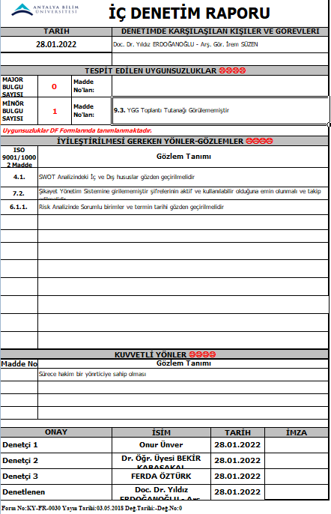
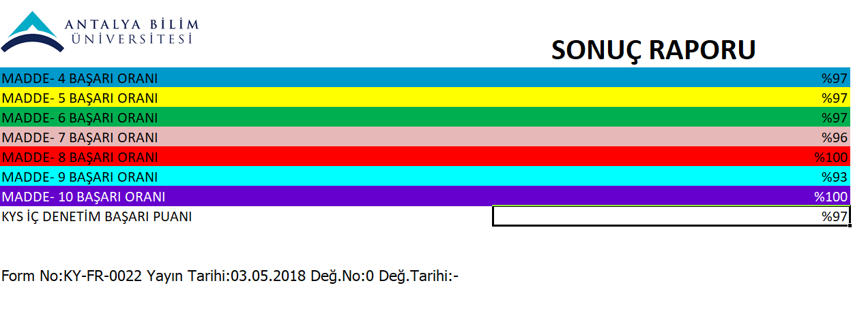
İÇ DENETİM SONUCUNA DAYALI ÖZ DEĞERLENDİRME ve GÖRÜŞLERİNİZ

Slide 14
FARKLI VE İYİ UYGULAMA ÖRNEKLERİ
ARAŞTIRMA-GELİŞTİRME ALANINDA

Slide 15
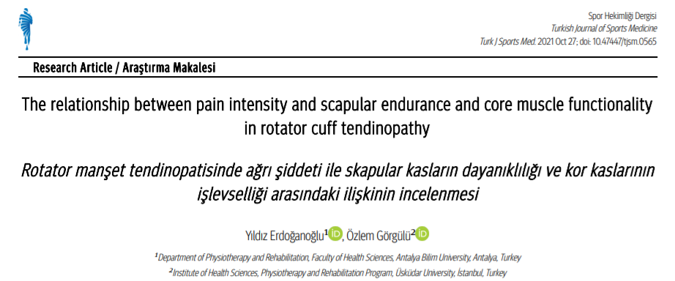
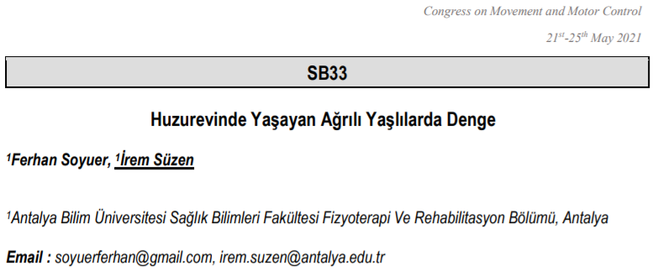
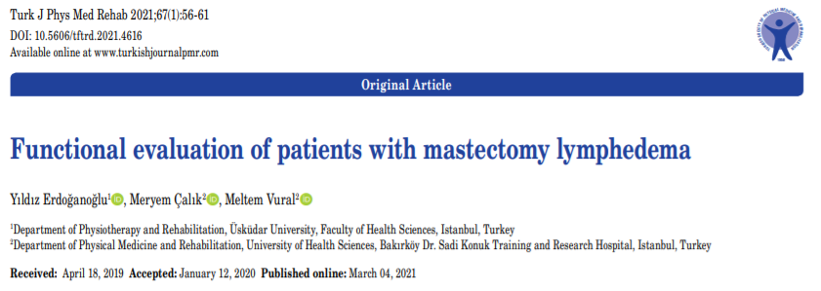
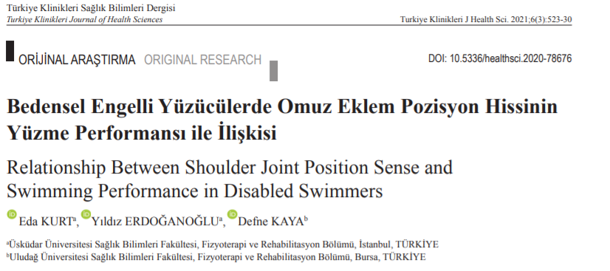
FARKLI VE İYİ UYGULAMA ÖRNEKLERİ ARAŞTIRMA-GELİŞTİRME ALANINDA

Slide 16
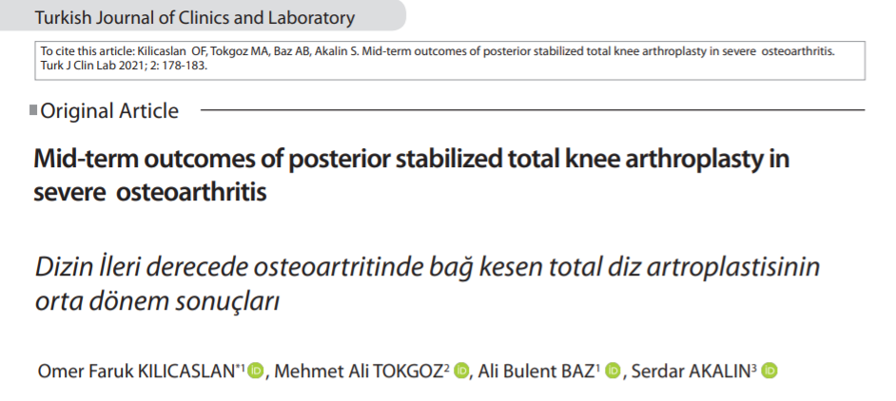
FARKLI VE İYİ UYGULAMA ÖRNEKLERİ ARAŞTIRMA-GELİŞTİRME ALANINDA

Slide 17
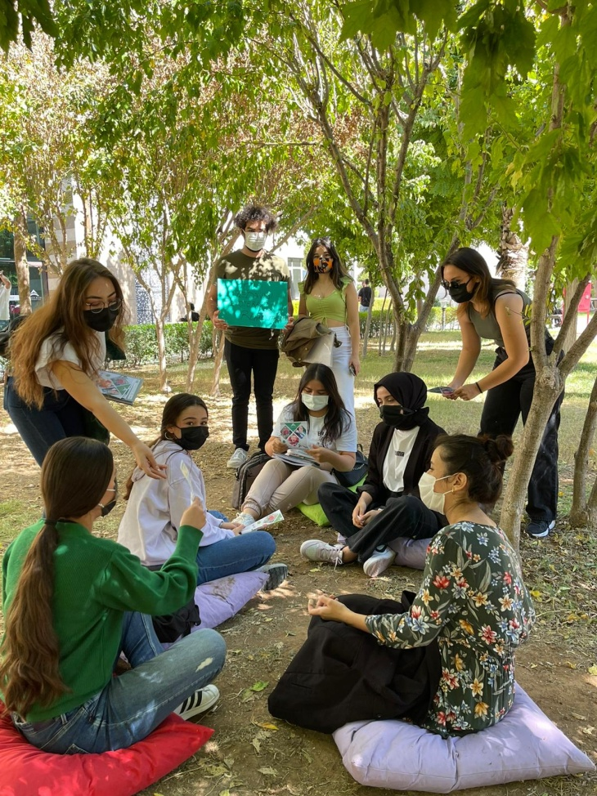
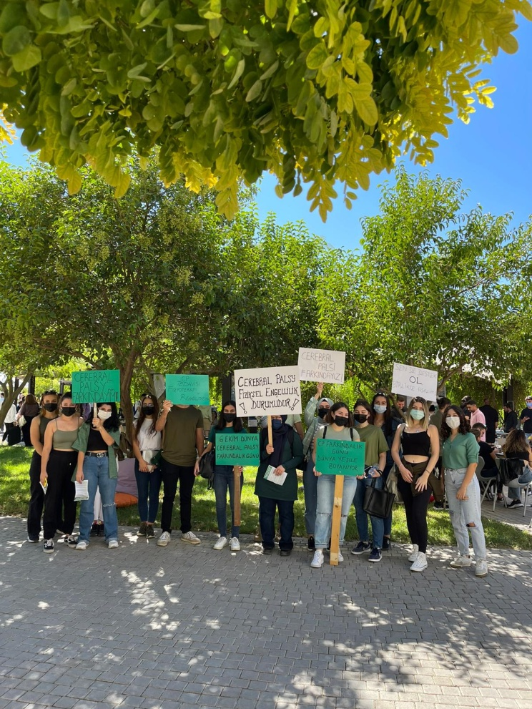
FARKLI VE İYİ UYGULAMA ÖRNEKLERİ
TOPLUMSAL KATKI ALANINDA

Slide 18
FARKLI VE İYİ UYGULAMA ÖRNEKLERİ
KURUMSALLAŞMA ALANINDA
Kurumsal hafızanın kayıp olmaması için bölüme ait tüm evrakların bulunduğu e-arşiv kurulmuş aktif olarak kullanılmaktadır

Slide 19
SÜREKLİ İYİLEŞTİRME ÖNERİLERİ
Kalite süreçlerinin düzenli takip edilmesi
Kalite sürecinde yer alan personel sayısının artırılması ve motive edilmesi
Dış paydaşlarla üniversitenin ve bölümün tanınırlığı için eğitimlerin düzenlenmesi.

